Slide 1
Урок математики в 3 классе.
Внетабличное умножение и деление.
Составитель: учитель начальных классов МОУ «Гимназия №1»
города Балаково Саратовской области
Абросимова Ольга Викторовна.

Slide 2
Решить с объяснением.
190 х 3 =
570
8200 : 2 =
4100
640 : 8 =
80
130 Х 5 =
650
750 : 3 =
250
270 : 3
=
45 Х 2
80 Х 7
<
150 Х 4
3 км 600 м =
3600
м
9 т 007 кг =
9007
кг
2
км
650
2650 м =
м

Slide 3


Составить задачу и решить .
- 250 кг
?
? , 1/5
1) 250 : 5 = 50 (кг)
2) 250 + 50 = 300 (кг)
Ответ: 300 кг.

Slide 4
Записать выражения и найти их значения.
180 разделить на произведение 5 и 6.
Частное 300 и 150 умножить на частное 60 и 15.
Произведение 120 и 30 разделить на 18.
Произведение 25 и 4 увеличить в 100 раз.

Slide 5
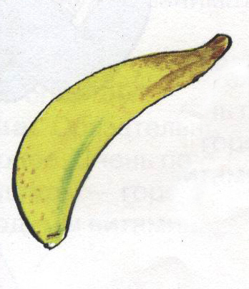
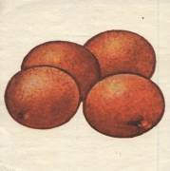
1 способ решения задачи
64 кор.
32 кор.

Slide 6

2 способ решения задачи
64 кор.
32 кор.
+

Slide 7

Отдохните!

Slide 8
Вычислить S прямоугольника
Р = 120 см
а = 40 см
S - ?

Slide 9
Составь и реши уравнение
?
23 м
23 м
23 м
23 м
70 Х а = 28

Slide 10


Самостоятельная работа
Цена Количество Стоимость
300 р. ? шт. 1200 р.
На ? >
420 р. ? шт. 840 р.
: 300 – 840 : 420 = 2
Ответ: на 2 мяча больше.

Slide 11

Назвать правильный ответ к примеру
8100 : 9 + 720 : 80 – 3600 : 36 =
1000
350
7500
809
909

